Slide 1
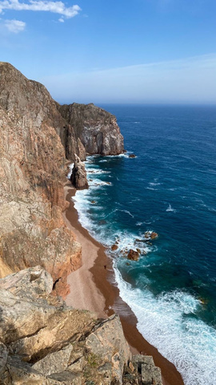
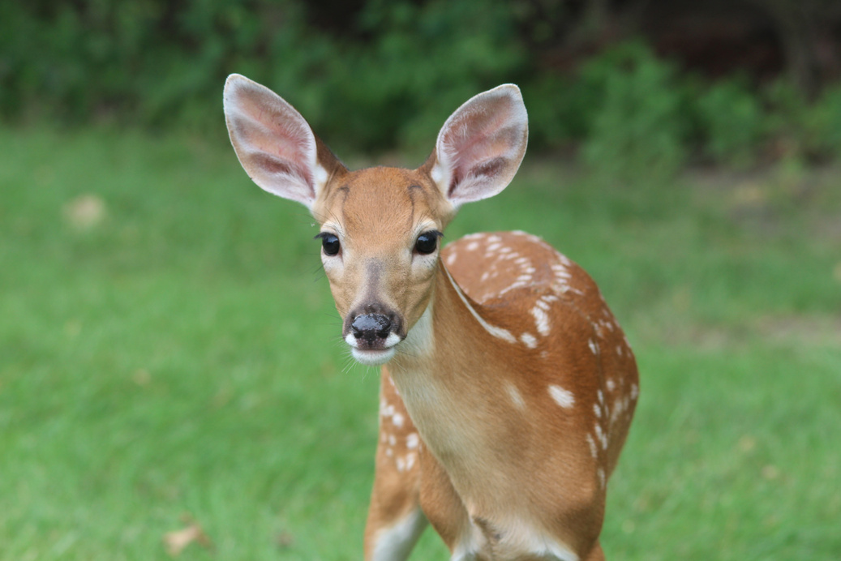
ВЛАДИВОСТОКСКОЕ БЮРО
ПУТЕШЕСТВИЙ И ЭКСКУРСИЙ
Адрес: Владивосток, Океанский пр, 69, офис 38
Телефон: +79147293149
Почта: globus@vladtravel.ru
Сайт: www.vladtravel.ru
Номер в реестре туроператоров РФ РТО № 000459
Instagram: @vladburo
ЭКСКУРСИИ
ВЕСНА 2024
Март | Апрель | Май | Экскурсия |  | Стоимостьруб.
16 |  |  | Масленица в с. Алексей-Никольское | Гастрономический тур , где можно позволить волшебству и сказкам потешить душеньку, да порадовать глазоньки. Весёлые масленичные забавы и множество угощений! | 3400
17 |  |  | Масленица в Штыковских прудах | Угощения, поединок по поеданию блинов, масленичные забавы, мастер-класс по изготовлению масленичных кукол, соревнования и конкурсы | 2700
Пн, ср, сб | Пн, ср, сб | Пн, ср, сб | Владивосток – город у океана | Обзорная экскурсия по г. Владивостоку знакомит с историей Владивостока и современным городом на берегу Тихого океана | от 1500
Вт, чт, вс | Вт, чт, вс | Вт, чт, вс | Огни вечернего Владивостока | Лирическая экскурсия знакомит с неповторимой красоты световой панорамой вечернего Владивостока, города расположенного на сопках в окружении Японского моря | 1500
Ср, вс | Ср, вс | Ср, вс | Сафари-Парк и две бухты (Стеклянная, Шамора) | Экскурсия знакомит с обитателями Приморского сафари-парка. Ручные животные сами выходят к людям, можно покормить с руки, погладить и сфотографироваться рядом с ними. Посещение бухты Стеклянной и Шамора | 2200
Вт, сб | Вт, сб | Вт, сб | Экскурсия по острову Русский | История создания Владивостокской крепости и ее роль в защите Владивостока. Кампус ДВФУ, два моста, Новосильцевская батарея, форт Поспелова, экскурсия на мыс Вятлина. С видовых площадок острова открывается великолепная панорама | 2700
 | Пн, ср, чт, пт, сб, вс | Пн, ср, чт, пт, сб, вс | Вечерний Владивосток с моря (морская экскурсия) | Неповторимость встречи с водопадом, острота эмоций , «тибетский» горный ландшафт, кристальная чистота и рокот ручья, сад камней, чайная беседка и таежные отшельники – все эти встречи подарит Вам приморская тайга | 2300
Ср, вс | Ср, вс | Ср, вс | Шаг за шагом по "Миллионке" | В каждом городе были места, где жили «богатые и бедные и криминальные личности». Так и во Владивостоке было такое место - стихийно созданный «Китайский квартал», получивший название в народе «Миллионка | 800
Вс | Вс | Вс | Восхождение на живописную г.Фалаза | Гора Фалаза (1279 м.) одна из красивейших легкодоступных вершин южного Приморья. По мере восхождения с крутых уступов и скальных останцев будет открываться живописный вид на отроги Ливадийского хребта, а с вершины открывается потрясающая горная панорама | 2600

Slide 2
Вс | Вс | Вс | Парк "Белый лев" + горячий бассейн в г. Уссурийске | Парк "Белый лев" находится на Тимофеевских полях, имеет очень большую площадь, которая разделена на несколько частей. А именно: приют медведей, парк львов, яки, верблюды, волки, рыси. Далее мы посетим бассейн под открытым небом в г. Уссурийске | 3400
Вс | Вс | Вс | Винодельня и арт-парк «Штыковские пруды» | На винодельне производят вино по рецептам из таежного и садового сырья – дикого винограда, кишмиша, смородины, жимолости, крыжовника лимонника и вишни. После дегустации Вы отправитесь в арт-парк «Штыковские пруды», где сможете прогуляться и отдохнуть на свежем воздухе, а также насладиться красивыми арт-объектами. | 2450
 |  | 8, 11, 18, 25 | Полуостров Гамова и бухта Теляковского | Одни из самых незабываемых впечатлений. Мы узнаем удивительную историю рода Янковских (увидим их дом) и семье Шевелевых, посмотрим спящие шхуны бухты Витязь, остров Томящегося сердца, сосны бухты Теляковского, а также увидим огни самого крайнего маяка России на полуострове | 4300
 |  | 18, 25 | о.Аскольд | Известен, как естественный питомник пятнистых оленей . Среди туристов славится своим старинным маяком и заброшенной военной техникой (На острове есть месторождение золота и песков. | 4800
Сб | сб | сб | Водопады Смольного ключа + Майхинская винодельня | Неповторимость встречи с водопадом, острота эмоций , «тибетский» горный ландшафт, кристальная чистота и рокот ручья, сад камней, чайная беседка и таежные отшельники – все эти встречи подарит Вам приморская тайга | 2700
 |  |  | Остров Рикорда + Желтухина | Остров в заливе Петра Великого Японского моря, в 32 км к югу от Владивостока, часть архипелага Императрицы Евгении. Назван в честь адмирала русского флота Петра Ивановича Рикорда. | 4500
 |  | 25 | Беневские (Еломовские) водопады | 1 дневный эколого-познавательный маршрут с посещением каскада Еломовских водопадов, фаворитом которого является. | 5000
 |  | 5 | Самый хлебосольный тур “Пасхальные посиделки” | Мы приглашаем Вас , дорогие друзья на настоящий праздник с Пасхальными забавами , театрализованным представлением, хороводами и песнями ! | 3400
 |  |  | “Парк драконов” | Парк Драконов расположен в Лазовском районе Приморья в 50 км от поселка Преображение. Получил свое название за огромные камни, похожие на мистических существ. Среди них – большая и малая черепахи, крокодил, человекообразные обезьяны, игуана. | 5000

